Slide 1
Цели и задачи отечественной космонавтики на современном этапе
21.02.2018

Slide 2
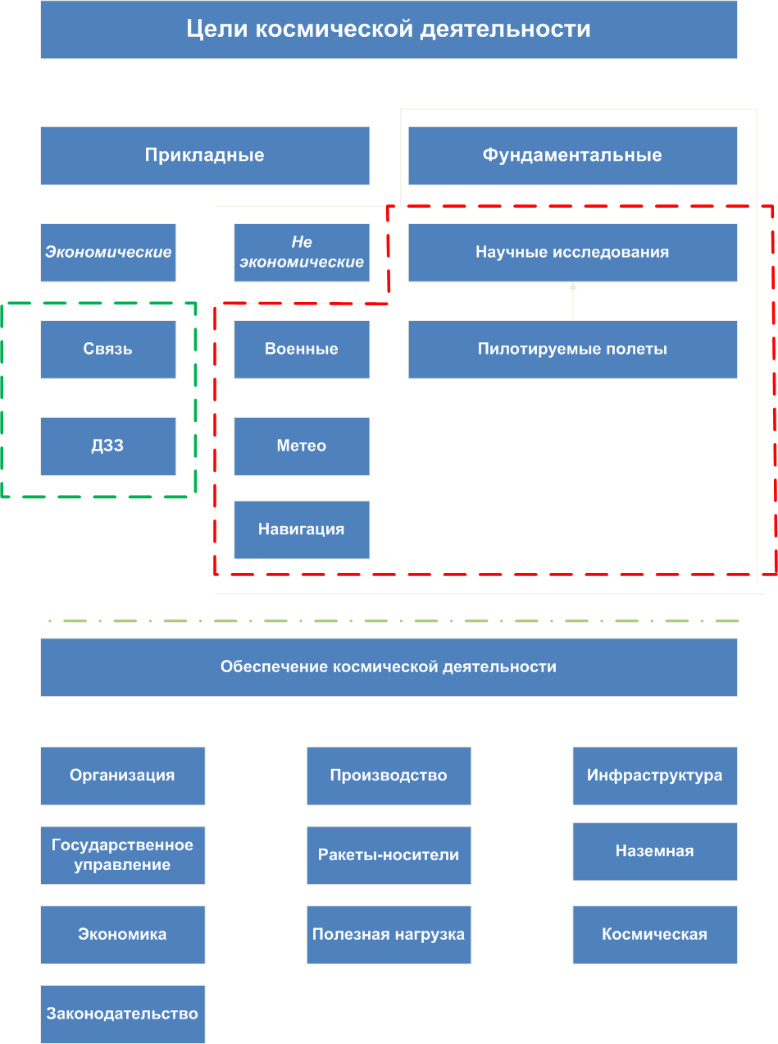
Цели и задачи отечественной космонавтики
Можно ли сделать космонавтику прибыльной отраслью экономики?
Потенциально прибыльные направления (связь и ДЗЗ) | 15% | из бюджета
 | 33% | с учетом внебюджетного финансирования

Slide 3
Цели и задачи отечественной космонавтики
Цели ФКП-2025
США (NASA) | 0,5%

Slide 4
Цели и задачи отечественной космонавтики

Slide 5
Цели и задачи отечественной космонавтики

Slide 6
Цели и задачи отечественной космонавтики

Slide 7

Цели и задачи отечественной космонавтики

Slide 8
Цели и задачи отечественной космонавтики
О производительности труда
Основная причина низкой производительности труда – недостатки и ошибки организации экономических отношений

Slide 9
Цели и задачи отечественной космонавтики
Основные негативные факторы
 | Внутренние | Внешние
Политические | Недостаточная отработка стратегических установок | "Режим санкций"
Экономические | Снижение бюджетного финансирования | Вытеснение РФ с рынка пусковых услуг
Технические | Низкая производительность труда | Технологическое опережение

Slide 10
Что после МКС?
К вопросу о возможности масштабной кооперации в космосе
1 | US | US | 35,9529%
2 | RU | РФ | 16,2919%
3 | CN | КНР | 14,2162%
4 | EU | Европа | 12,7603%
5 | IN | Индия | 5,9103%
6 | JP | Япония | 5,7370%
7 | Mo | Междуродные | 4,1993%
8 | KR | Южная Корея | 1,2247%
9 | TW | Тайвань | 0,7884%
10 | BR | Бразилия | 0,6796%
11 | AO | Ангола | 0,6763%
12 | DZ | Алжир | 0,6114%
13 | ID | Индонезия | 0,4147%
14 | VE | Венесуэла | 0,3335%
15 | MA | Марокко | 0,1967%
16 | IL | Израиль | 0,0030%
17 | AU | Австралия | 0,0009%
18 | KZ | Казахстан | 0,0007%
19 | CL | Чили | 0,0005%
20 | EC | Эквадор | 0,0004%
21 | AE | ОАЕ | 0,0004%
22 | CA | Канада | 0,0003%
23 | TR | Турция | 0,0003%
24 | ZA | ЮАР | 0,0003%
25 | UA | Украина | 0,0001%

Slide 11
Цели и задачи отечественной космонавтики
С учетом сказанного можно рекомендовать:
Разработать предложения по систематизации правовой базы космической деятельности, устранению противоречий и правовых пробелов.
Разработать предложения по коррекции правового определения термина "космическая деятельность".
Оптимизировать использование выручки от зарубежных космических контрактов.
Рассмотреть вопросы привлечения не бюджетных средств для финансирования космической деятельности
Принять меры по облегчению доступа предприятий к выполнению работ в сфере космической деятельности.
Рассмотреть вопросы оплаты космических услуг федеральными и региональными органами власти.
Рассмотреть вопросы информирования юридических и физических лиц о перспективах их участия в космической деятельности.

Slide 12
БЛАГОДАРЮ ЗА ВНИМАНИЕ !
Моисеев Иван Михайлович,
Руководитель ИКП,
Научный руководитель МКК.
Член Экспертного совета при Правительства РФ
i_mois@mail.ru
http://path-2.narod.ru

